Slide 1



CARACTERIZACIÓN DE MODELOS DE ASEGURAMIENTO INTERNO DE LAS IES EN COLOMBIA
Presentación especial para el CNA
Jaime Silva Bautista – Director del proyecto
Elizabeth Bernal Gamboa
Camilo Hernández Sanabria
Asesoría y Gestión, Cía. Ltda.
www.asegest.com

Slide 2
PROYECTO MACRO
Modelo de aseguramiento interno de la calidad para las instituciones de educación superior en Colombia
Productos principales:
Modelo de aseguramiento interno de la calidad (incluye manual de uso y manual de acompañamiento).
Caracterización de los modelos de aseguramiento interno de la calidad en las IES de Colombia.
Otros productos:
Inventario con información actualizada de las unidades de aseguramiento de la calidad en las IES en Colombia.
Identificación de factores de éxito y experiencias exitosas de MAIC en el país (presentadas en el Foro de MAIC).
Revisión de literatura especializada sobre MAIC en educación superior.
Marco conceptual para el análisis de la gestión y su relación con la obtención de altos estándares de calidad.
Ruta académica para la divulgación del modelo.
Las publicaciones con los productos principales pueden ser consultadas en: convenioandresbello.org/superior/publicaciones/

Slide 3
¿Por qué hacer una caracterización de los modelos de aseguramiento interno de la calidad en las IES de Colombia?
Trayectoria del SAC en Colombia - ¿Desarrollos autónomos de las IES que complementen estos procesos?
Fomento de aseguramiento interno de la calidad
Fortalecer autonomía institucional:
Conocimiento y reflexión sobre referentes externos y del contexto.
Autoconocimiento
Autoevaluación
Autorregulación

Slide 4
¿POR QUÉ HACER UNA CARACTERIZACIÓN DE MAIC?
“La caracterización de los modelos de aseguramiento interno de la calidad en las IES del país se presenta como parte de una serie de estrategias dirigidas a fortalecer la autonomía y las capacidades de las IES, para que estas se conviertan en sujetos del aseguramiento de la calidad, más que en objetos evaluados”.

Slide 5
RESUMEN METODOLOGÍA
Instrumento estilo encuesta
Datos de caracterización
Tres tipos de preguntas: verificadoras, auto-evaluativas e informativas
Documentos y políticas
Organización para el AIC
Toma de decisiones institucionales
Gestión de la información
Autoevaluación y planes de mejoramiento
Participación estamentos
Auto y co-identificación como modelos exitosos
Revisión y análisis de documentos enviados

Slide 6
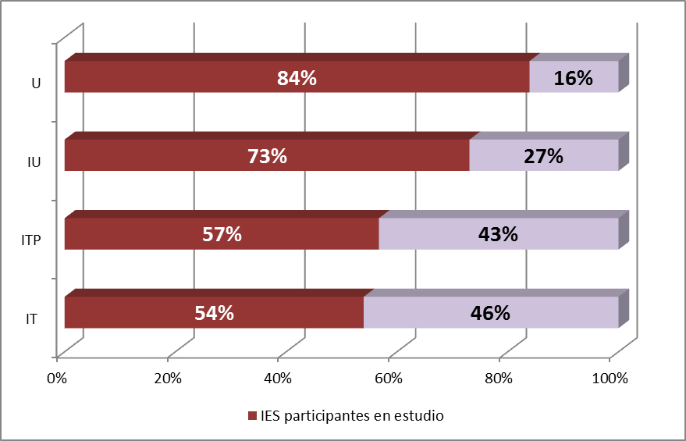
IES PARTICIPANTES EN LA CARACTERIZACIÓN
- Encuesta web: 203 IES participantes (195 con diligenciamiento completo y 8 con diligenciamiento parcial)
- 58 IES auto-postuladas como modelos exitosos, revisión de documentos de soporte enviados por 41 IES, selección de 12 experiencias exitosas.

Slide 7
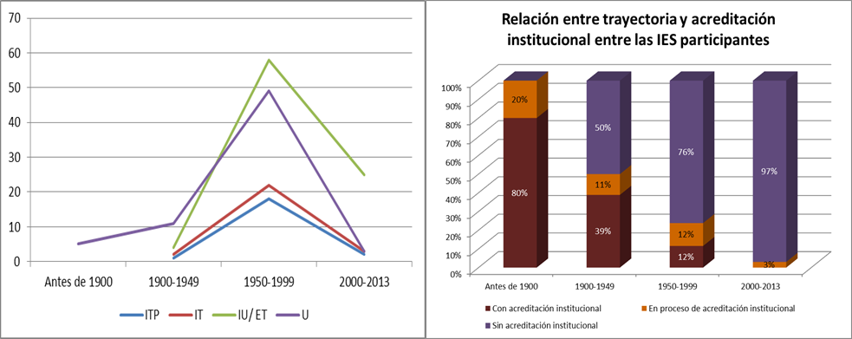
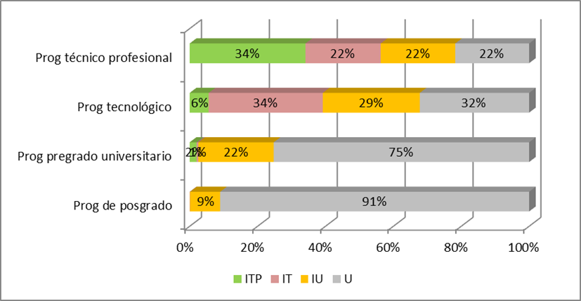
DIVERSIDAD EN IES PARA CONSIDERAR EN EL ASEGURAMIENTO DE SU CALIDAD
Trayectoria IES
Tipos de programas ofrecidos en las IES según carácter

Slide 8
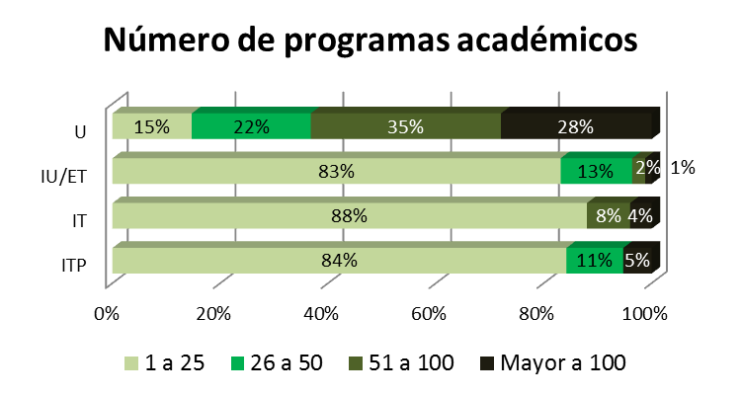
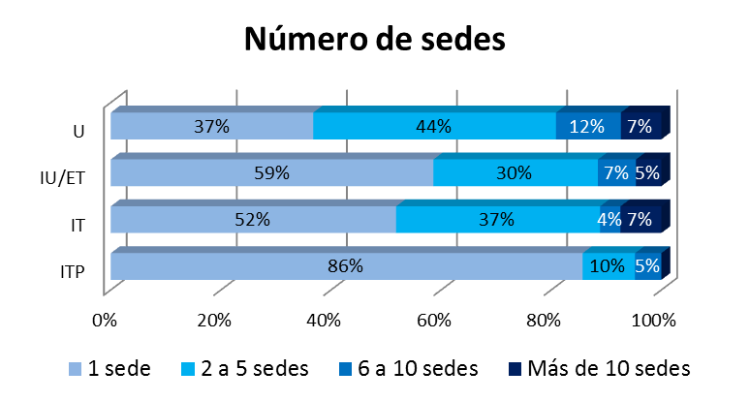
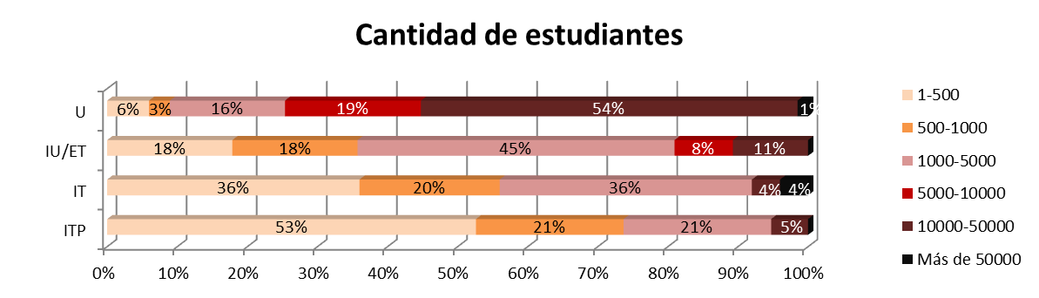
DIVERSIDAD EN IES QUE PARTICIPARON EN EL ESTUDIO (II)
DIVERSIDAD EN IES PARA CONSIDERAR EN EL ASEGURAMIENTO DE SU CALIDAD
Gran heterogeneidad en los tamaños de IES de un mismo carácter

Slide 9
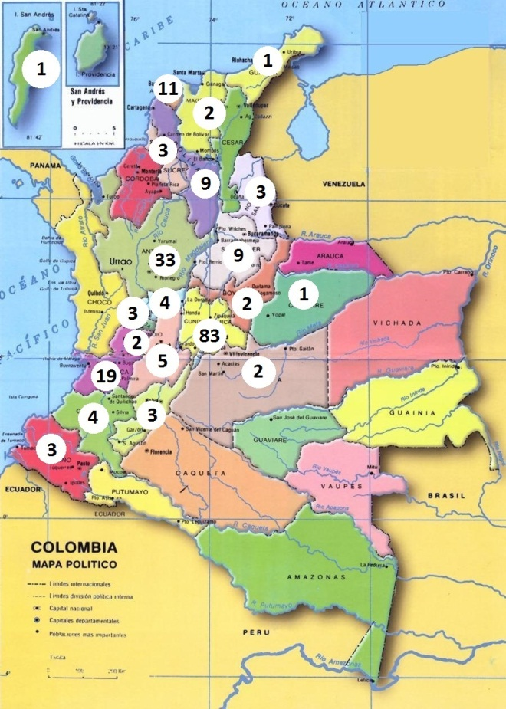
DIVERSIDAD EN IES PARA CONSIDERAR EN EL ASEGURAMIENTO DE SU CALIDAD
Ubicación geográfica

Slide 10
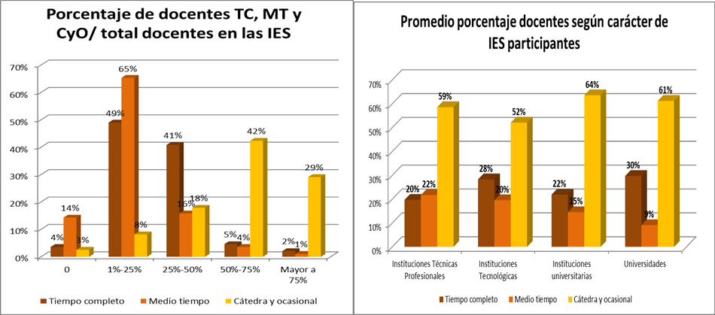
DIVERSIDAD EN IES PARA CONSIDERAR EN EL ASEGURAMIENTO DE SU CALIDAD
Cuerpo docente

Slide 11
DIVERSIDAD EN IES PARA CONSIDERAR EN EL ASEGURAMIENTO DE SU CALIDAD
“Es importante que las IES reconozcan sus características particulares (en trayectoria, carácter, tipos de programas ofrecidos, localización y planta profesoral, entre otros), y cómo estas rasgos distintivos se relacionan con sus modelos de aseguramiento interno de la calidad y las diferencian de otras IES”.

Slide 12
SITUACIÓN GENERAL DE LOS MODELOS DE ASEGURAMIENTO INTERNO DE LA CALIDAD EN LAS IES EN COLOMBIA

Slide 13
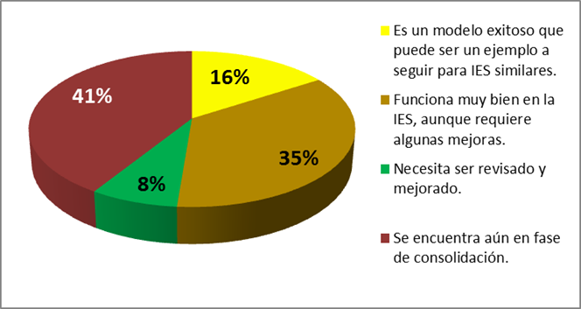
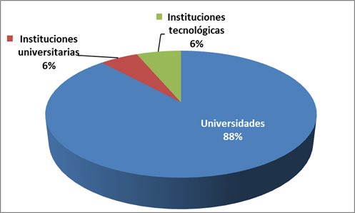
Percepción de las IES participantes sobre la situación general de los modelos de aseguramiento de la calidad

Slide 14
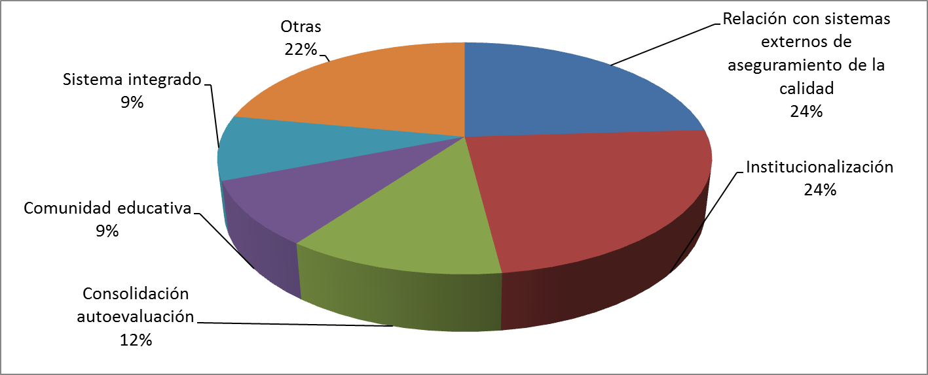
Criterios de las IES para la identificación de modelos de aseguramiento interno de la calidad como experiencias exitosas

Slide 15
Tendencias en los modelos internos de aseguramiento de la calidad, de acuerdo a los documentos enviados por las IES
Tendencia de modelos internos con un mayor énfasis en la obtención de certificados de calidad
Apropiación y seguimiento de normas y estándares nacionales.
Producción de documentos centrales = responsables UAIC.
Participación de la comunidad como fuentes de información (estudiantes=clientes; docentes=recurso humano).
Tendencia de modelos internos con un mayor énfasis en el aseguramiento de la calidad académica
Apropiación de lineamientos (esp. CNA) para autoevaluación + adecuaciones o desarrollos institucionales propios surgidos de la discusión académica o de instancias vinculadas directamente con la dirección académica, curricular o de programas.
Procesos completos de autoevaluación y planes de mejoramiento con seguimiento permanente.
Modelos calidad académica // calidad administrativa.
UAIC – lidera; toma de decisiones = órganos colegiados.
Participación comunidad educativa – autoevaluación.

Slide 16
Tendencias en los modelos internos de aseguramiento de la calidad, de acuerdo a los documentos enviados por las IES
3. Tendencia de modelos internos con un mayor énfasis en el desarrollo institucional articulado
Experiencia previa con modelos para búsqueda de certificados y para el aseguramiento de la calidad académica.
Articulación ámbito administrativo con dirección académica.
Políticas institucionales y públicas
Procesos de gestión y evaluación
Todas las instancias y unidades de la IES
Mayor liderazgo desde un órgano colegiado académico o un comité o consejo directivo. UAIC es instancia de coordinación y apoyo.
Órganos colegiados de diferentes niveles (Ej. comités de programa, de facultad o equivalente y de nivel central) – comunicación, organización y definición de funciones.
Niveles y ámbitos de participación - Compromiso por fomentar mayor participación de la comunidad institucional en AIC – inclusión en diferentes procesos.

Slide 17
Tendencias en los modelos internos de aseguramiento de la calidad, de acuerdo a los documentos enviados por las IES
“Es necesario que se establezca una reflexión en las IES sobre cómo estos énfasis participan en la construcción de sus propios modelos y que en estos se incluya la importancia de obtener certificados de calidad, pero como una evidencia del aseguramiento de la calidad académica y desde una perspectiva que privilegie la articulación y el desarrollo institucional integrado”

Slide 18
TRES ASPECTOS CENTRALES Y COMPLEMENTARIOS ENCONTRADOS EN LOS MODELOS CON ÉNFASIS EN EL DESARROLLO INSTITUCIONAL ARTICULADO

Slide 19
Política institucional para el aseguramiento de la calidad

Slide 20
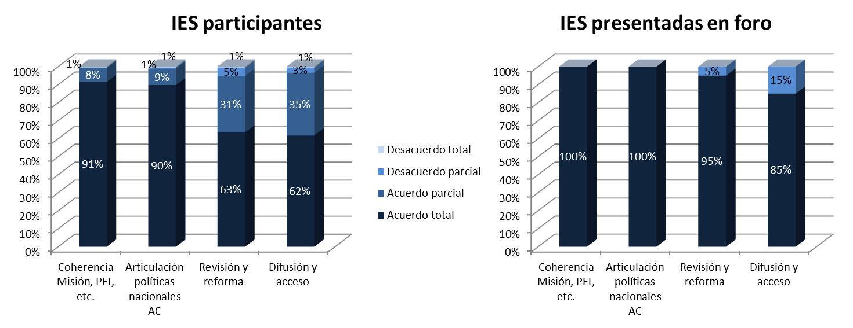
TRES ASPECTOS COMPLEMENTARIOS PARA MODELOS INTEGRALES
Política institucional para el aseguramiento de la calidad:
Marco conceptual y normativo
Relación con la misión, la visión y el proyecto educativo institucional (autodefinición de su lugar en el sistema de educación superior)
Difusión, acceso, revisión y reforma
Alcance de la política institucional
Política institucional de aseguramiento de la calidad en las IES participantes

Slide 21
II. Sistema integrado para el aseguramiento de la calidad

Slide 22
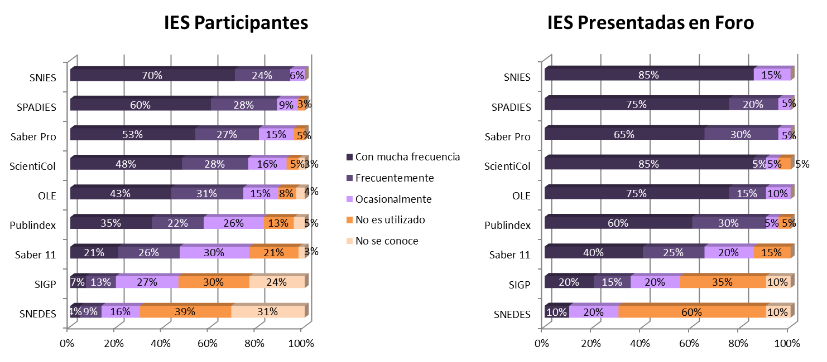
TRES ASPECTOS COMPLEMENTARIOS PARA MODELOS INTEGRALES
II. Sistema integrado para el aseguramiento de la calidad:
1. Gestión de la información
Identificación de información pertinente
Fuentes de información
Uso de sistemas de información oficiales en IES participantes del estudio^{[1]}
^{[1]} El uso del SNEDES se utilizó como pregunta de control, porque este sistema de información no se encuentra aún en funcionamiento.

Slide 23
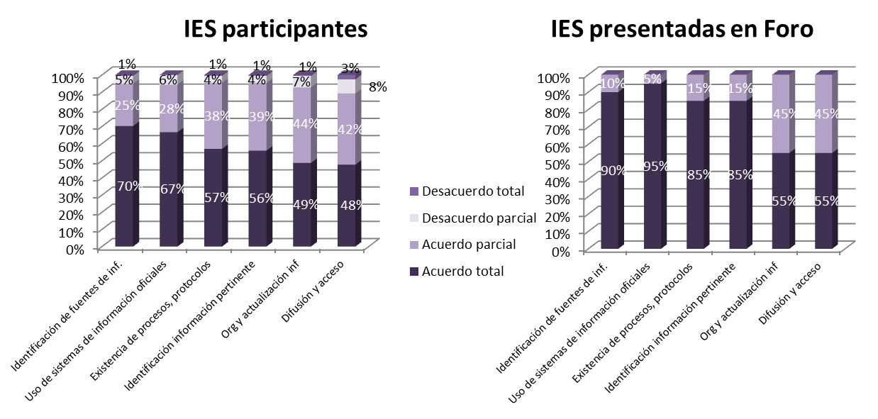
TRES ASPECTOS COMPLEMENTARIOS PARA MODELOS INTEGRALES
II. … Sistema integrado para el aseguramiento de la calidad:
1. …Gestión de la información
Acopio, organización, almacenamiento, aseguramiento y actualización permanente de la información.
Difusión y acceso
Gestión de la información para el aseguramiento de la calidad en las IES participantes

Slide 24
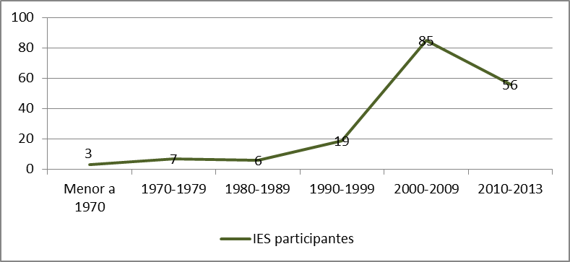
TRES ASPECTOS COMPLEMENTARIOS PARA MODELOS INTEGRALES
II. … Sistema integrado para el aseguramiento de la calidad:
2. Unidades de aseguramiento interno de la calidad
Año de inicio de funcionamiento de la unidad de aseguramiento interno de la calidad en IES participantes

Slide 25
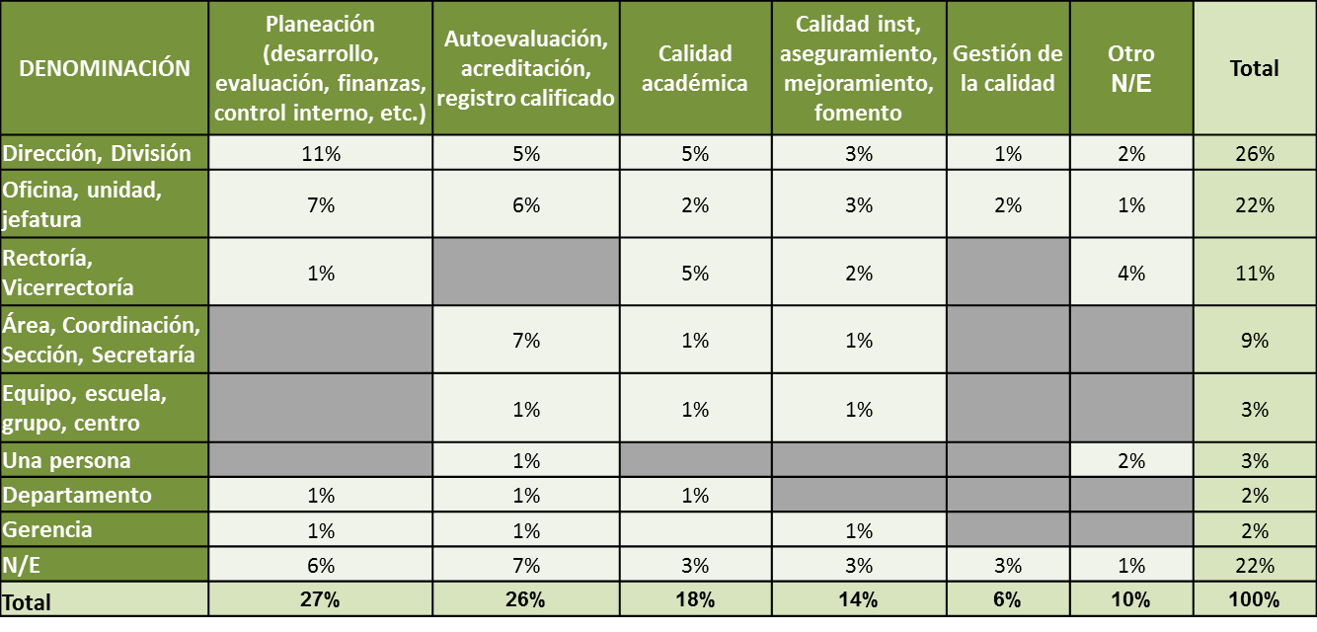
TRES ASPECTOS COMPLEMENTARIOS PARA MODELOS INTEGRALES
II. … Sistema integrado para el aseguramiento de la calidad:
2. …Unidades de aseguramiento interno de la calidad
Diversidad en niveles y denominación de la unidad de aseguramiento interno de la calidad

Slide 26
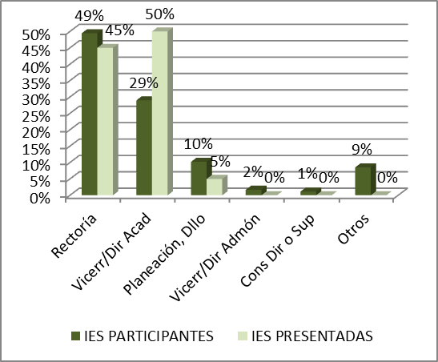
TRES ASPECTOS COMPLEMENTARIOS PARA MODELOS INTEGRALES
II. … Sistema integrado para el aseguramiento de la calidad:
2. ...Unidades de aseguramiento interno de la calidad
Instancia inmediata superior a la que reporta la unidad de aseguramiento interno de la calidad en las IES

Slide 27
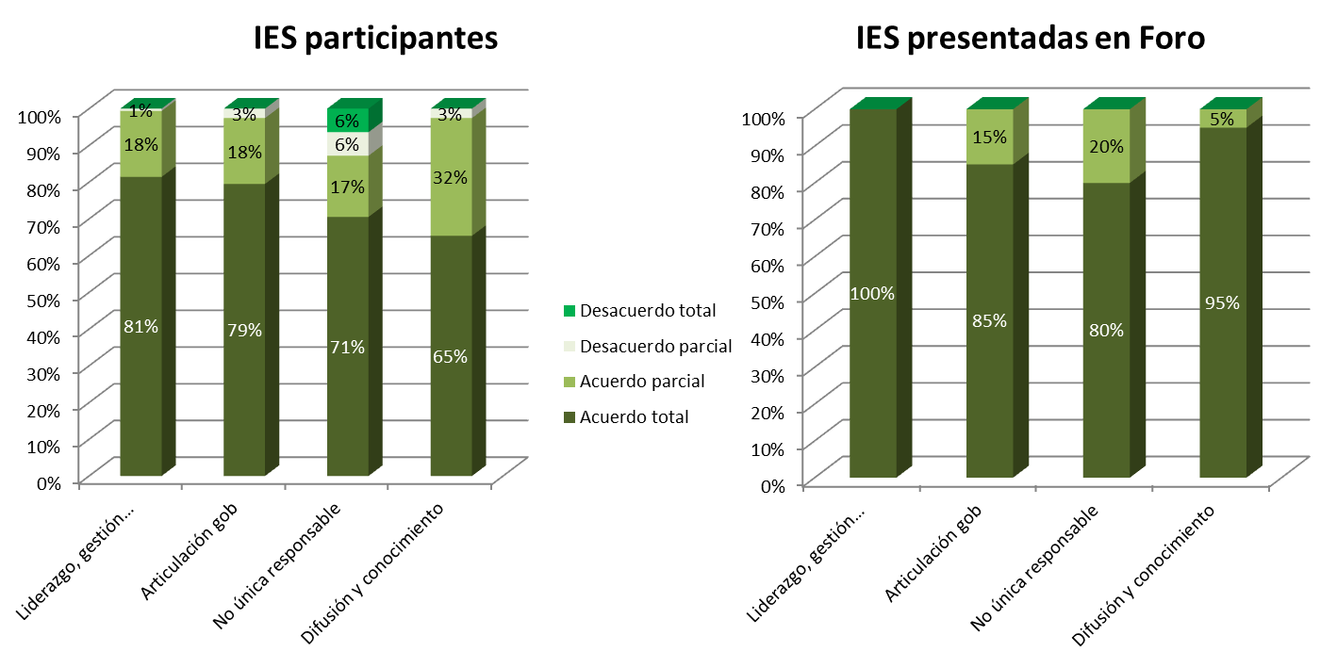
TRES ASPECTOS COMPLEMENTARIOS PARA MODELOS INTEGRALES
II. … Sistema integrado para el aseguramiento de la calidad:
2. …Unidades de aseguramiento interno de la calidad
Caracterización de la unidad de aseguramiento interno de la calidad en las IES participantes

Slide 28
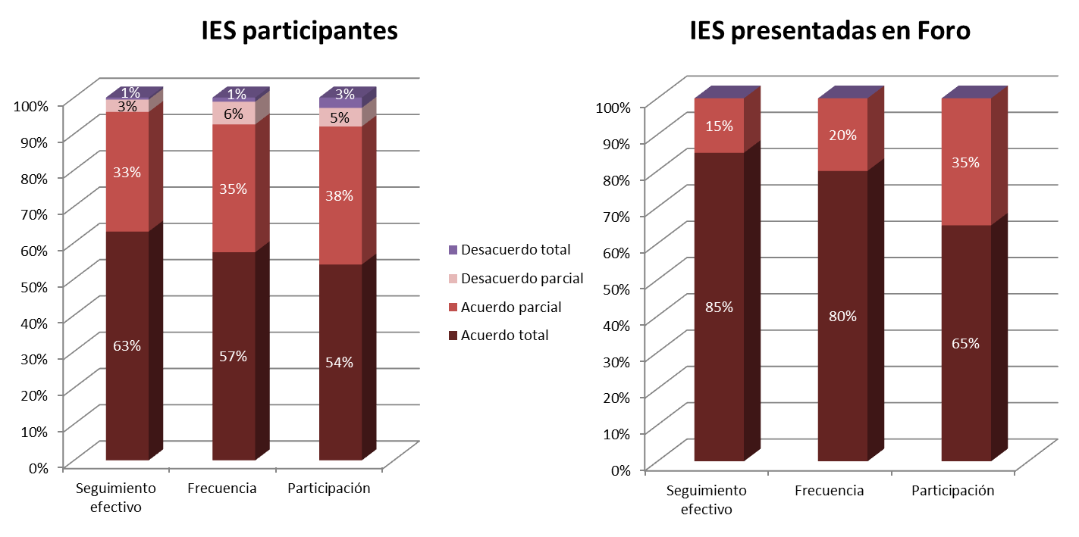
TRES ASPECTOS COMPLEMENTARIOS PARA MODELOS INTEGRALES
II. … Sistema integrado para el aseguramiento de la calidad:
3. Órgano colegiado para la toma de decisiones
Caracterización de los órganos colegiados para la toma de decisiones en el aseguramiento interno de la calidad en las IES participantes

Slide 29
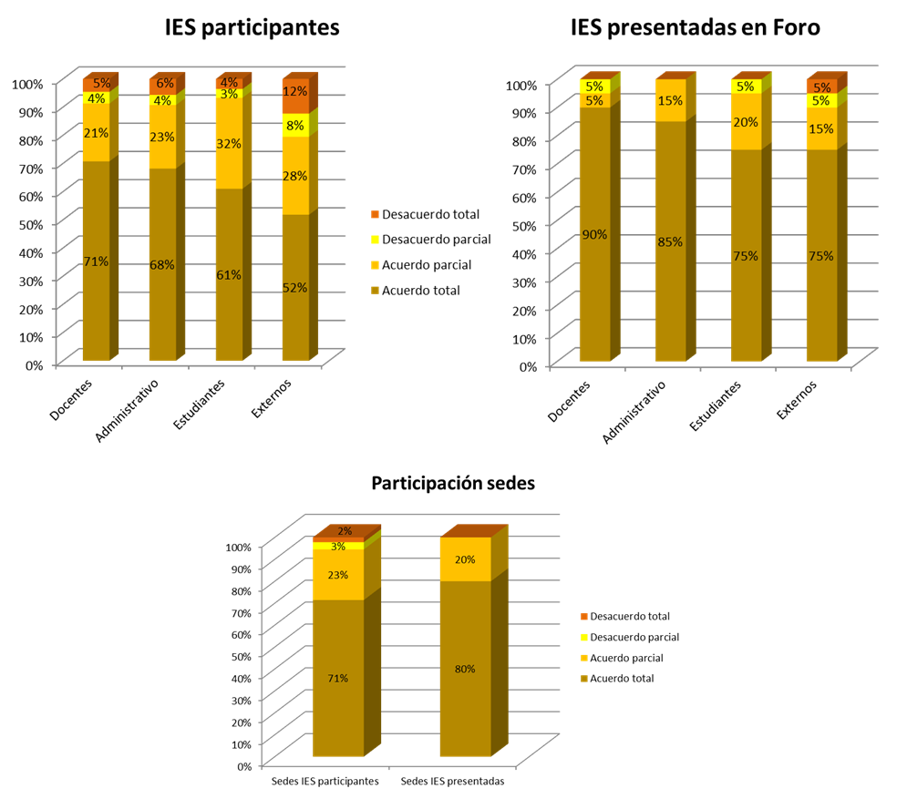
TRES ASPECTOS COMPLEMENTARIOS PARA MODELOS INTEGRALES
II. … Sistema integrado para el aseguramiento de la calidad:
4. Participación de la comunidad académica
Participación en el aseguramiento de la calidad en las IES participantes.

Slide 30
Autoevaluación y mejoramiento permanente

Slide 31
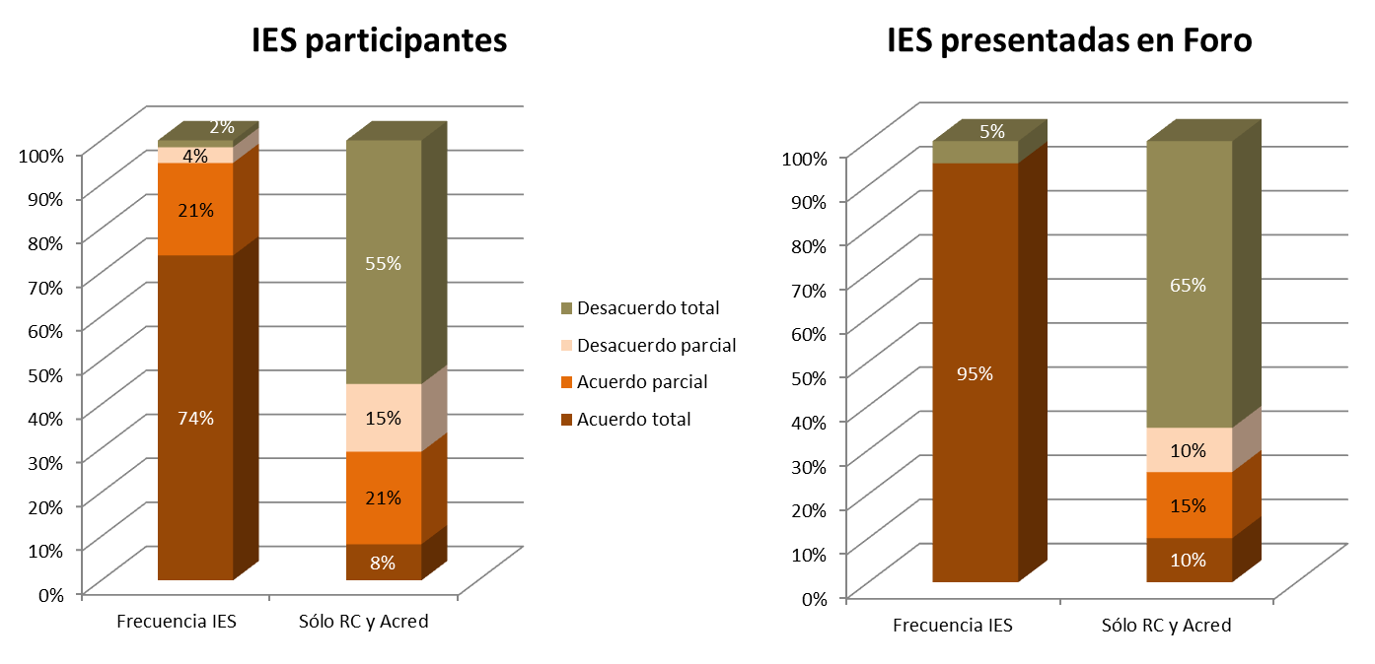
TRES ASPECTOS COMPLEMENTARIOS PARA MODELOS INTEGRALES
III. Autoevaluación y mejoramiento permanente:
Documentos institucionales: procesos de autoevaluación y construcción de planes de mejoramiento
Autonomía y frecuencia en los procesos de autoevaluación de las IES participantes
Autonomía y frecuencia en los procesos de autoevaluación de las IES participantes

Slide 32
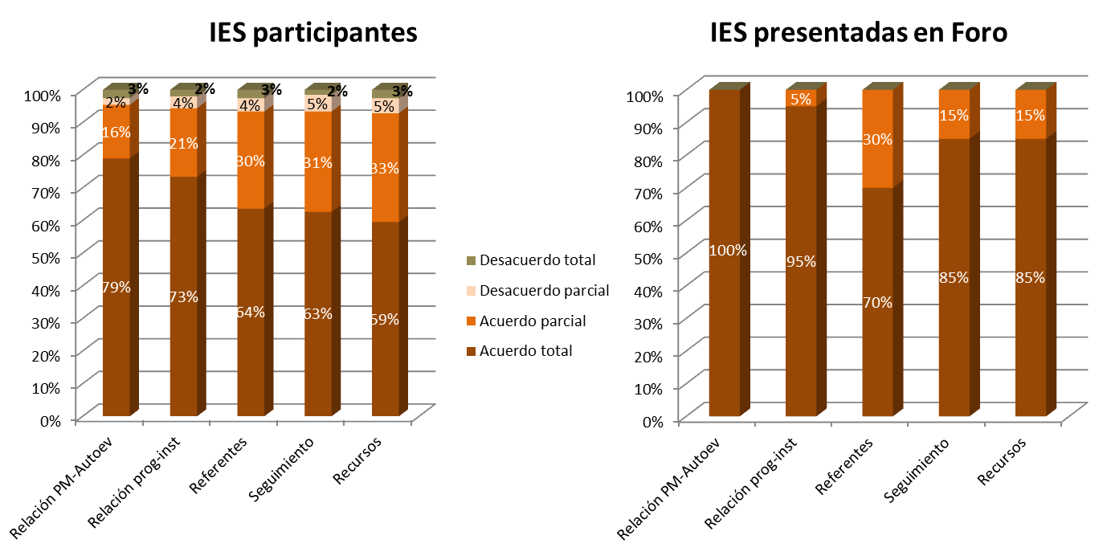
TRES ASPECTOS COMPLEMENTARIOS PARA MODELOS INTEGRALES
III. Autoevaluación y mejoramiento permanente:
Relación autoevaluación – planes de mejoramiento / planeación de programas – planeación institucional.
Referentes
Seguimiento
Recursos
Caracterización de la autoevaluación en las IES participantes

Slide 33
TRES ASPECTOS COMPLEMENTARIOS PARA MODELOS INTEGRALES
III. Autoevaluación y mejoramiento permanente
Relación con política institucional de aseguramiento de la calidad.
Referentes conceptuales y normativos (Ej. evaluación, autoevaluación, mejoramiento, SACES, etc.) nacionales e internacionales
Relación programas - IES.
Antecedentes de procesos de autoevaluación en la IES.
Relación con estructura de IES
Fomento de participación diferenciada de la CE en las diversas etapas del proceso
Metodología, fases, etapas, etc. (Incluyendo relación explícita con planes de mejoramiento y planeación institucional, y el seguimiento a estos planes)
Recursos (Ej. sistemas de información, recursos financieros, etc.)
Evaluación de acciones de mejoramiento de la calidad.

Slide 34
TRES ASPECTOS COMPLEMENTARIOS PARA MODELOS INTEGRALES
“Resulta fundamental entonces asegurar la articulación y complementariedad de estos tres aspectos para que aseguren el mantenimiento y el mejoramiento permanente de la calidad, como condición necesaria para todas las instituciones de educación superior”

Slide 35
CONSIDERACIONES ADICIONALES PROPUESTAS EN EL MODELO DE AIC
Aseguramiento interno de la calidad como subsistema (interrelación con sistema nacional y otros sistemas externos de aseguramiento de la calidad)
Propuesta elementos que conforman este subsistema:
Gobierno y dirección
Ejecución
Apoyo administrativo y financiero
Necesidad de claridad y precisión en marco regulatorio

Slide 36
Gracias
Jaime Silva B. - jsilva@asegest.com
Elizabeth Bernal G.- ebernalg@unal.edu.co
Camilo Hernández S. - chernandez@asegest.com

